Slide 1
Compiler Design
Case Study
Tamil Language Semantic Analyzer using ANTLR4 Group 18
Team Members
KARTHIK G · CB.SC.U4CSE23270
PRASANTH PM · CB.SC.U4CSE23263
DEEPAK S · CB.SC.U4CSE23267
Amrita Vishwa Vidyapeetham

Slide 2
Project Overview
WHAT
GOAL
A Tamil language parser and semantic analyzer built using ANTLR4 grammar rules
Validate Tamil sentences for syntactic structure and subject-verb agreement
TOOLS
OUTPUT
ANTLR4 · Java · Swing GUI · Unicode Tamil Block (U+0B80–U+0BFF)
Parse tree visualization + semantic validation with VALID / INVALID status
Compiler Design · Tamil Language Semantic Analyzer · Amrita Vishwa Vidyapeetham

Slide 3
Unicode Mapping — Tamil Block
Tamil Unicode Range
Unicode Block Structure
U+0B80 – U+0BFF
ANTLR Rule:
Range | Category
U+0B85–U+0B94 | Independent Vowels
U+0B95–U+0BB9 | Consonants
U+0BBE–U+0BCD | Vowel Signs (Mn)
U+0BE6–U+0BEF | Tamil Digits
U+0BF0–U+0BFF | Tamil Symbols
TAMIL_WORD : [\u0B80-\u0BFF]+
Categories:
Independent Vowels (Uyirezhuthu)
Consonants (Mei + Uyir-Mei)
Dependent Vowel Signs
Tamil Numbers
Compiler Design · Tamil Language Semantic Analyzer · Amrita Vishwa Vidyapeetham

Slide 4
Dependent Vowel Signs & Normalization
Unicode Normalization Notes
Combined Tamil Unicode Tokens
Tamil uses pre-composed forms
Users may type decomposed sequences
Visual: கா = U+0B95 + U+0BBE
ANTLR treats both differently unless normalized
TAMIL_CHAR : [\u0B80-\u0BFF] ;
TAMIL_LETTER : [\u0B85-\u0BB9\u0BBE-\u0BCD] ;
TAMIL_NUMBER : [\u0BE6-\u0BEF]+ ;
Token Type | Unicode Range
Tamil Letters (Lo) | U+0B85 – U+0BB9
Vowel Signs (Mn) | U+0BBE – U+0BCD
Compiler Design · Tamil Language Semantic Analyzer · Amrita Vishwa Vidyapeetham

Slide 5
Syntactic Rules — Grammar Structure
1
File Rule
file : sentence EOF ;
Input must contain exactly one sentence. Parsing ends at End Of File.
2
Sentence Rule
sentence : QUESTION_WORD? clause
(LINK_WORD clause)*
(PUNCT | QUESTION_MARK)?
Optional question word → one main clause → optional linked clauses → optional punctuation.
3
Clause Rule
clause : subject object* adverb* verbPhrase
| object* adverb* verbPhrase
WITH subject: Subject + Objects + Adverbs + Verb | WITHOUT subject: Objects + Adverbs + Verb
Compiler Design · Tamil Language Semantic Analyzer · Amrita Vishwa Vidyapeetham

Slide 6
Syntactic Rules — Continued
4
Subject
7
Noun Phrase
Example: நான் அவன் அழகான சிறுவன்
Example: புதிய புத்தகம் மரத்தில்
subject : ADJ* PRONOUN | ADJ* TAMIL_WORD
nounPhrase : ADJ* TAMIL_WORD POSTPOSITION?
5
Object
8
Adverb
Example: புத்தகம் ௧௨ 123
Example: ேவகமாக ெமல்ல ெமதுவாக
object : nounPhrase | TAMIL_NUMBER | NUMBER
adverb : ADV
6
Verb Phrase
Example: வந்தான் படித்தார் ெசன்றோம்
verbPhrase : TENSE_SUFFIX
Compiler Design · Tamil Language Semantic Analyzer · Amrita Vishwa Vidyapeetham

Slide 7
Semantic Rules — Subject-Verb Agreement
Subject | Verb Ending Rule | Valid Example | Invalid Example
நான் | ends ேன் | நான் வந்ேதன் ✓ | நான் வந்தான் ✗
நாKகள் | ends Mாம் | நாKகள் ெசன்றோம் ✓ | நாKகள் ெசன்றார் ✗
அவர்கள் | plural verb | அவர்கள் வந்தார்கள் ✓ | அவர்கள் வந்தான் ✗
அவன் | ends ான் | அவன் வந்தான் ✓ | அவன் வந்தாள் ✗
அவள் | ends ாள் | அவள் வந்தாள் ✓ | அவள் வந்தான் ✗
noun + ன் | ends ான் | மாணவன் வந்தான் ✓ | மாணவன் வந்தாள் ✗
noun + ள் | ends ாள் | மாணவி வந்தாள் ✓ | மாணவி வந்தான் ✗
Compiler Design · Tamil Language Semantic Analyzer · Amrita Vishwa Vidyapeetham

Slide 8
Tamil.g4 — Grammar File Highlights
Lexer Token Categories
TENSE_SUFFIX Examples
PRONOUN
நான் | நாKகள் | அவன் | அவள் | அவர்கள்
வந்தான்
வந்தாள்
TENSE_SUFFIX
வந்தான் வந்தாள் வந்ேதன் படித்தான்…
வந்தார்கள்
வந்ேதன்
QUESTION_WORD
எது | எKகு | எப்படி | ஏன் | எப்போது
படித்தான்
படித்தார்
LINK_WORD
ஆனால் | ஆகேவ | எனேவ | அதனால்
படித்தார்கள்
ஓடினார்
ADJ
அழகான | புதிய | பைழய | நல்ல
உள்ளது
சாப்பிட்ேடன்
ADV
ேவகமாக | ெமல்ல | ெமதுவாக
வாKகினார்
ெசன்றார்
POSTPOSITION
உள்ள | ேமல் | இல் | க்கு | இன்
ெசன்றார்கள்
ெசன்றோம்
TAMIL_WORD
(TAMIL_CLUSTER)+
நடந்தார்
வந்தில்ைல
WS
[ \t\r\n]+ -> skip
ேவண்டும்
தொடKகும்
ERROR_CHAR
. (catch-all)
கட்டினர்
பாடினார்
Compiler Design · Tamil Language Semantic Analyzer · Amrita Vishwa Vidyapeetham

Slide 9
Main.java — Architecture
Unicode Constants
Sentence Loop
Error Detection
Pronoun and verb-ending strings defined as Unicode escape sequences for robust cross-platform handling
Reads each line from input.txt, creates CharStream → TamilLexer → CommonTokenStream → TamilParser per sentence
Checks for ERROR_CHAR tokens (invalid characters). Skips semantic analysis on parse errors.
Semantic Analysis
Parse Tree Console
Swing GUI Viewer
Extracts subject.textVal and verbPhrase.verbVal from parse tree. Calls agreementViolated() for validation.
printTree() recursively walks parse tree printing rule names and token values with indentation.
JTabbedPane with one tab per sentence. ANTLR4 TreeViewer with zoom in/out/reset/fit controls.
Compiler Design · Tamil Language Semantic Analyzer · Amrita Vishwa Vidyapeetham

Slide 10
Output — Valid Sentences
✓ Semantic Status: VALID
Sentences pass when subject-verb agreement is correctly maintained.
Examples of valid sentences:
• ராஜா புதிய புத்தகம் படித்தார்.
• அவர் ேவகமாக ஓடினார்.
• நான் ௧௨௩ பழKகள் சாப்பிட்ேடன்.
• நல்ல மாணவன் படித்தான்.
• நாKகள் பள்ளிக்கு ெசன்றோம்.
Compiler Design · Tamil Language Semantic Analyzer · Amrita Vishwa Vidyapeetham

Slide 11
Output — Invalid Sentences (Agreement Errors)
✗ Semantic Status: INVALID — Agreement Error Detected
நான் வந்தார்கள்.
1st person with plural-formal verb
அவன் வந்தார்கள்.
Masculine singular with plural verb
அவர்கள் வந்தான்.
Plural subject with masculine singular verb
Compiler Design · Tamil Language Semantic Analyzer · Amrita Vishwa Vidyapeetham

Slide 12
Output — Invalid Sentences (Continued)
✗ Semantic Status: INVALID — Agreement Error Detected
நான் ெசன்றார்கள்.
1st person with plural-formal verb
அவன் படித்தார்கள்.
Masculine singular with plural-formal verb
அவர்கள் படித்தான்.
Plural subject with masculine singular verb
Compiler Design · Tamil Language Semantic Analyzer · Amrita Vishwa Vidyapeetham

Slide 13
Output — Invalid Sentences (Continued)
✗ Semantic Status: INVALID — Agreement Error Detected
அவள் வந்தார்கள்.
Feminine singular with plural verb
அவர்கள் ஓடினார்.
Plural subject with singular honorific verb
நான் புத்தகம்.
Missing verb (parse error)
Compiler Design · Tamil Language Semantic Analyzer · Amrita Vishwa Vidyapeetham

Slide 14
Input Test Cases
✓ Valid Sentences
✗ Invalid Sentences
ராஜா புதிய புத்தகம் படித்தார்.
அவர் ேவகமாக ஓடினார்.
அழகான வீடு உள்ளது.
நான் ௧௨௩ பழKகள் சாப்பிட்ேடன்.
அவர் 25 நிமிடம் வாKகினார்.
எப்படி வந்தான்?
நல்ல மாணவன் படித்தான்.
நாKகள் பள்ளிக்கு ெசன்றோம்.
அவர்கள் பள்ளியில் இருந்தார்கள்.
நான் வந்தார்கள்.
அவன் வந்தார்கள்.
அவர்கள் வந்தான்.
நான் ெசன்றார்கள்.
அவன் படித்தார்கள்.
அவர்கள் படித்தான்.
அவள் வந்தார்கள்.
அவர்கள் ஓடினார்.
நான் புத்தகம். (no verb)
Compiler Design · Tamil Language Semantic Analyzer · Amrita Vishwa Vidyapeetham

Slide 15
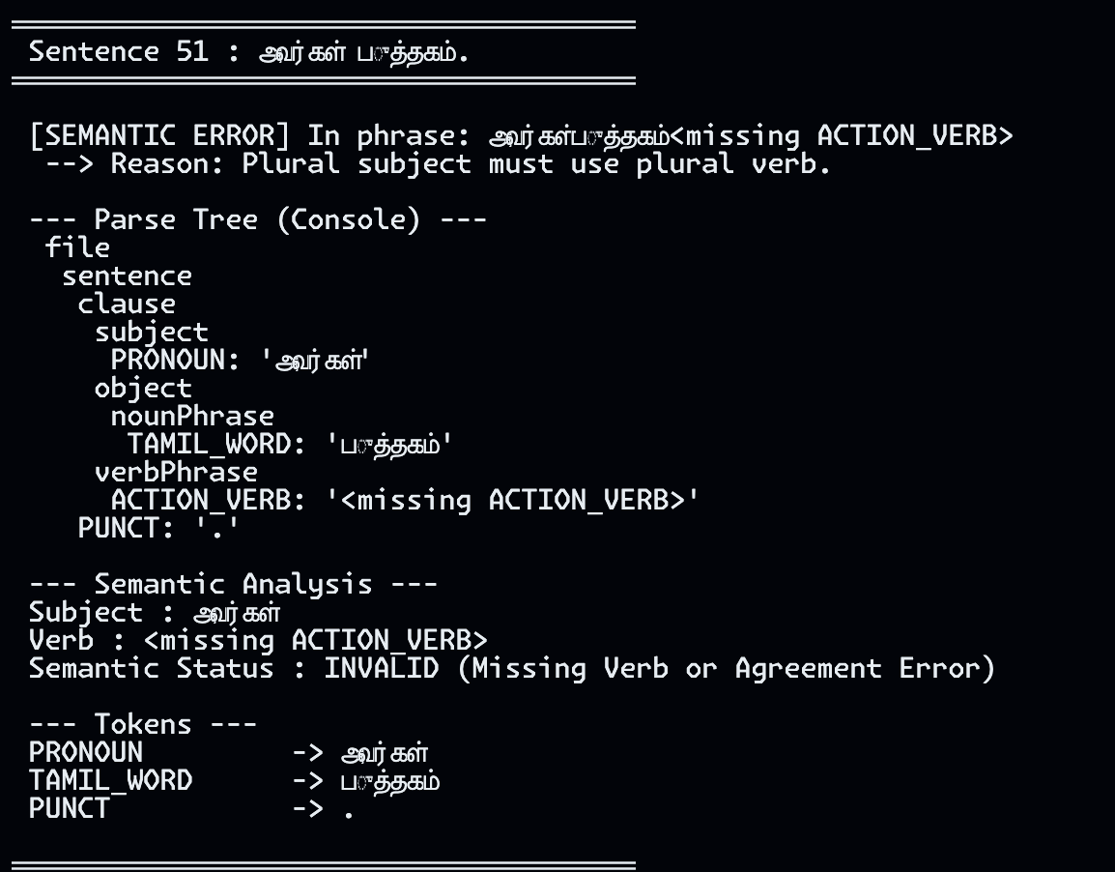
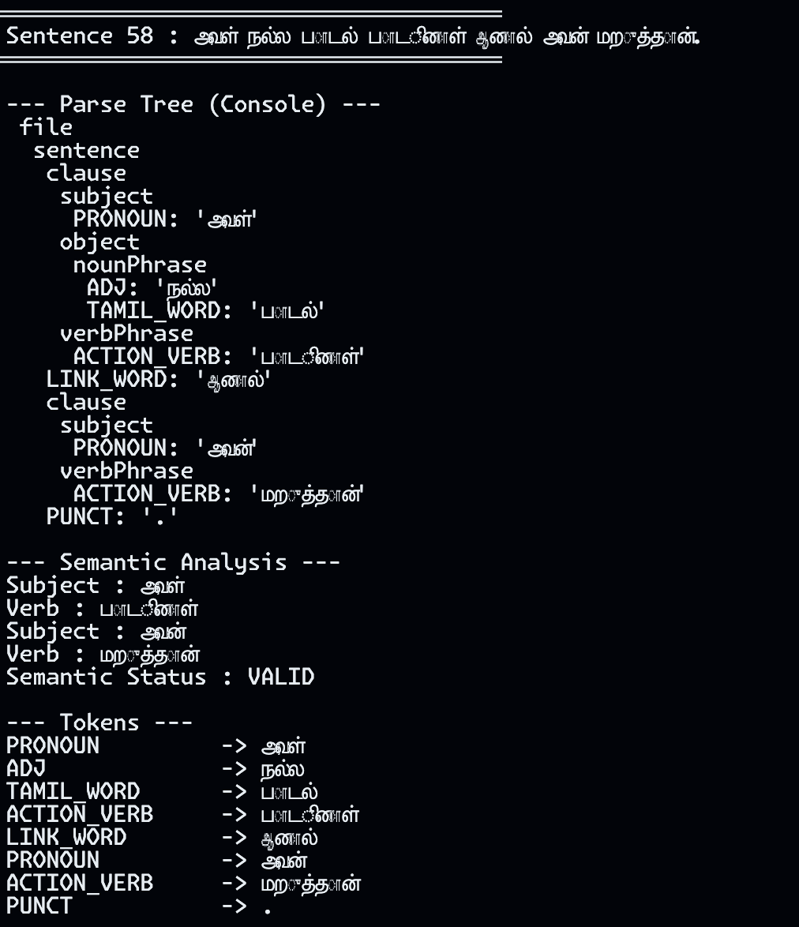
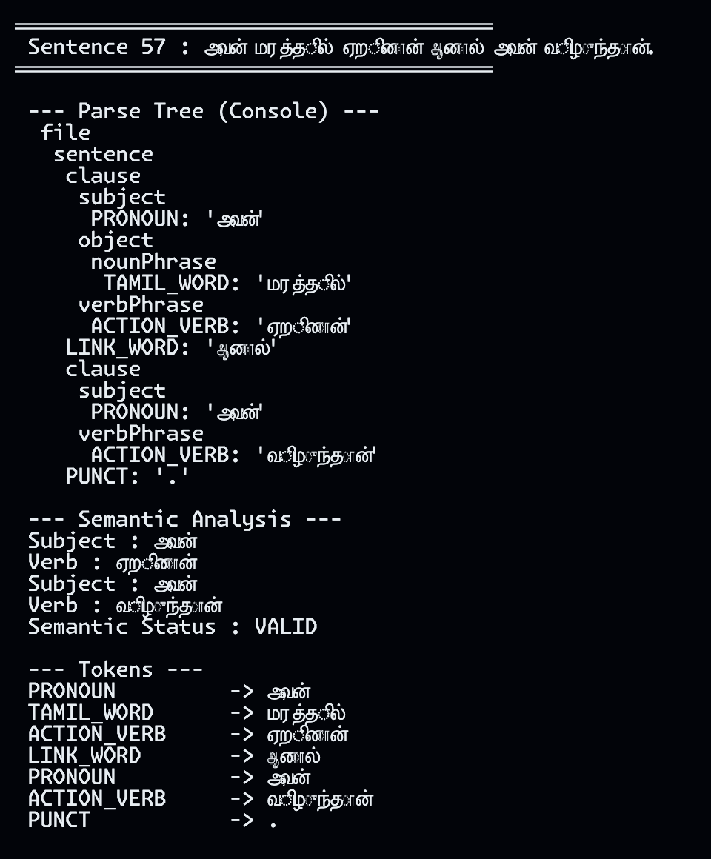
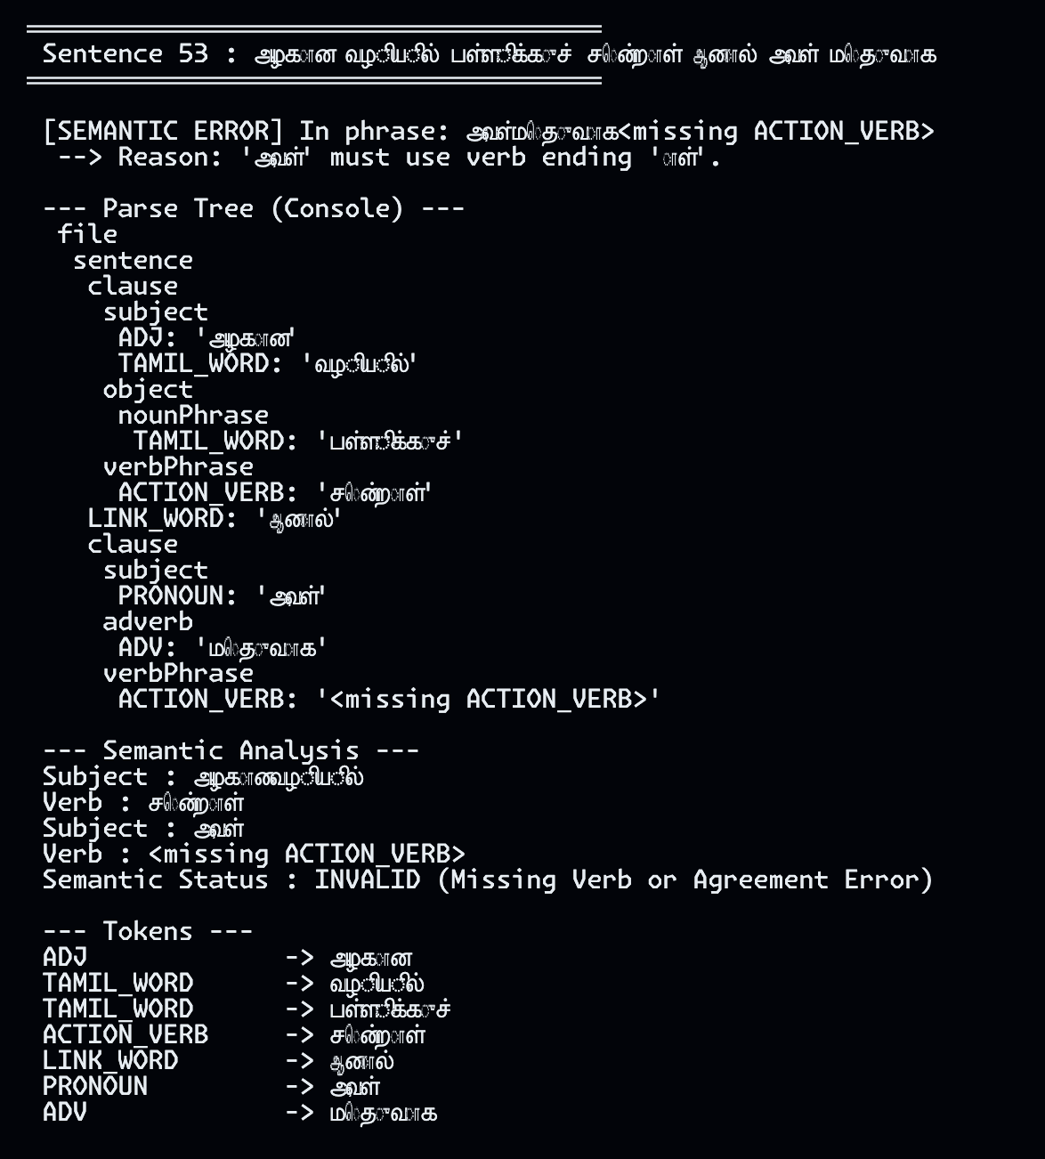
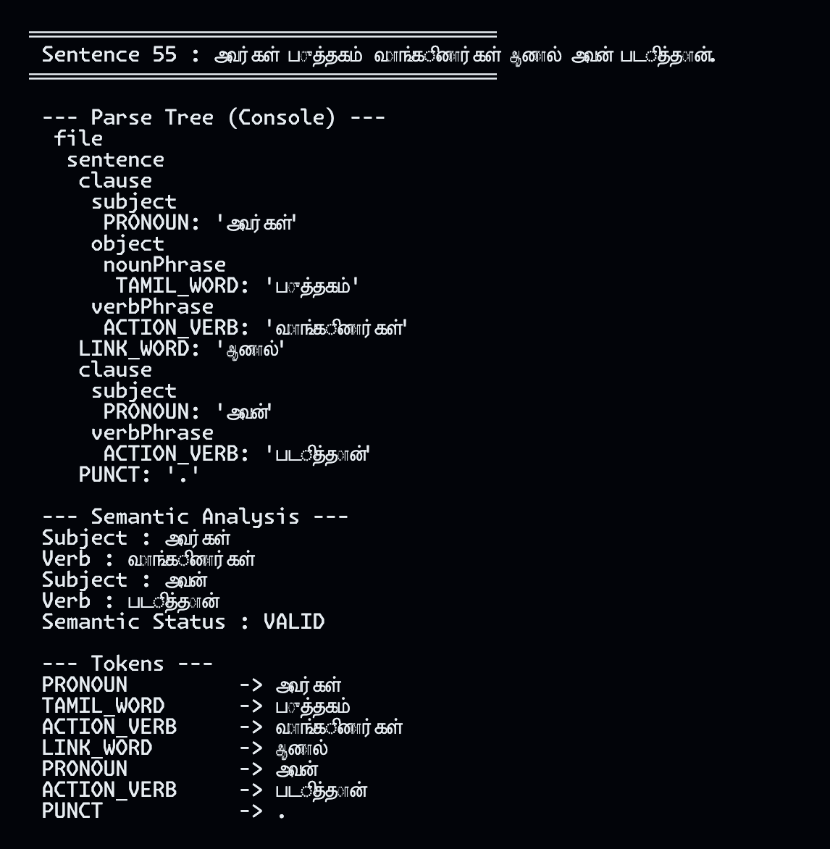
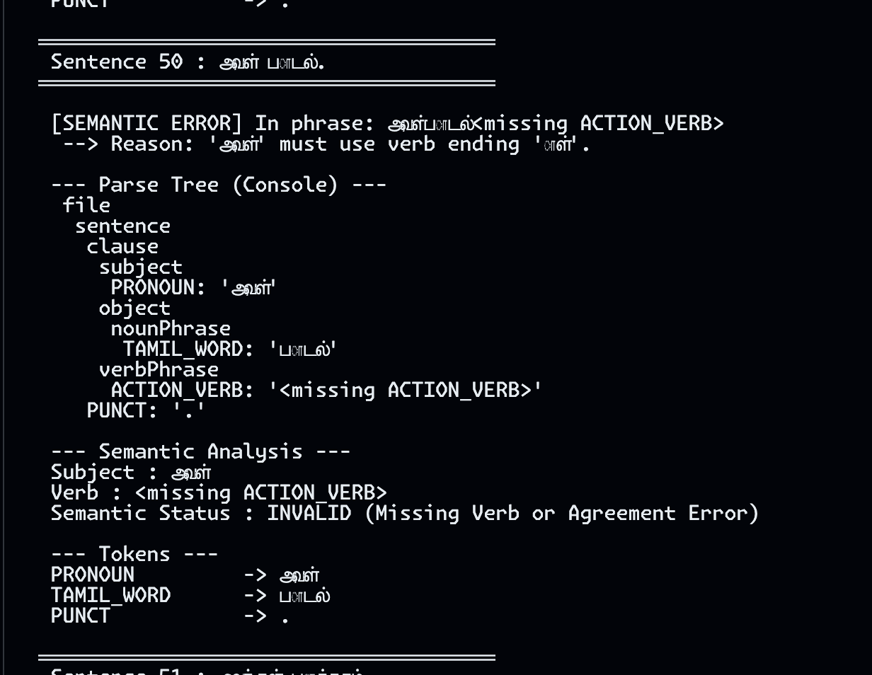
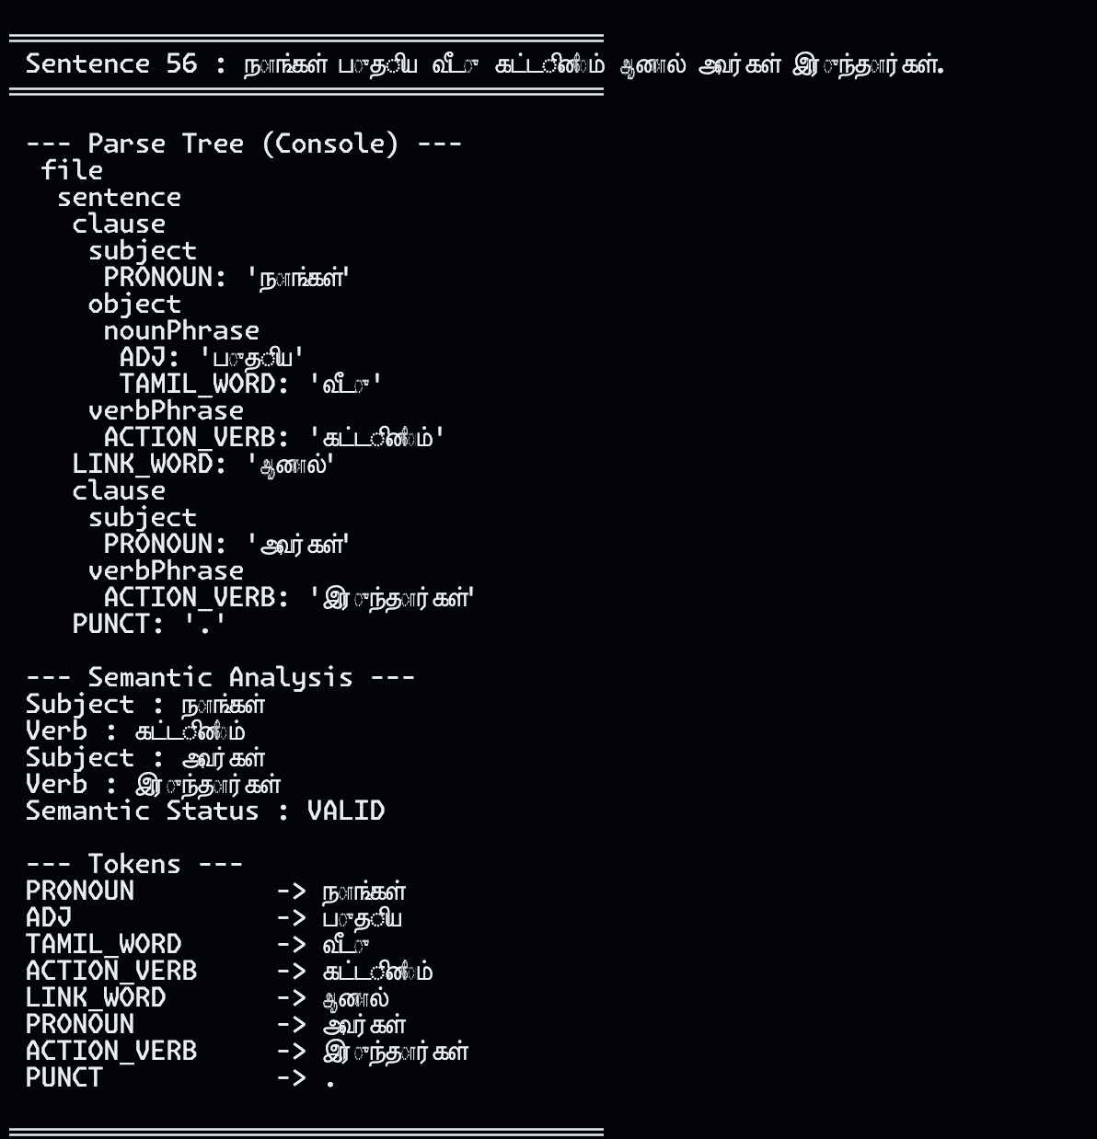
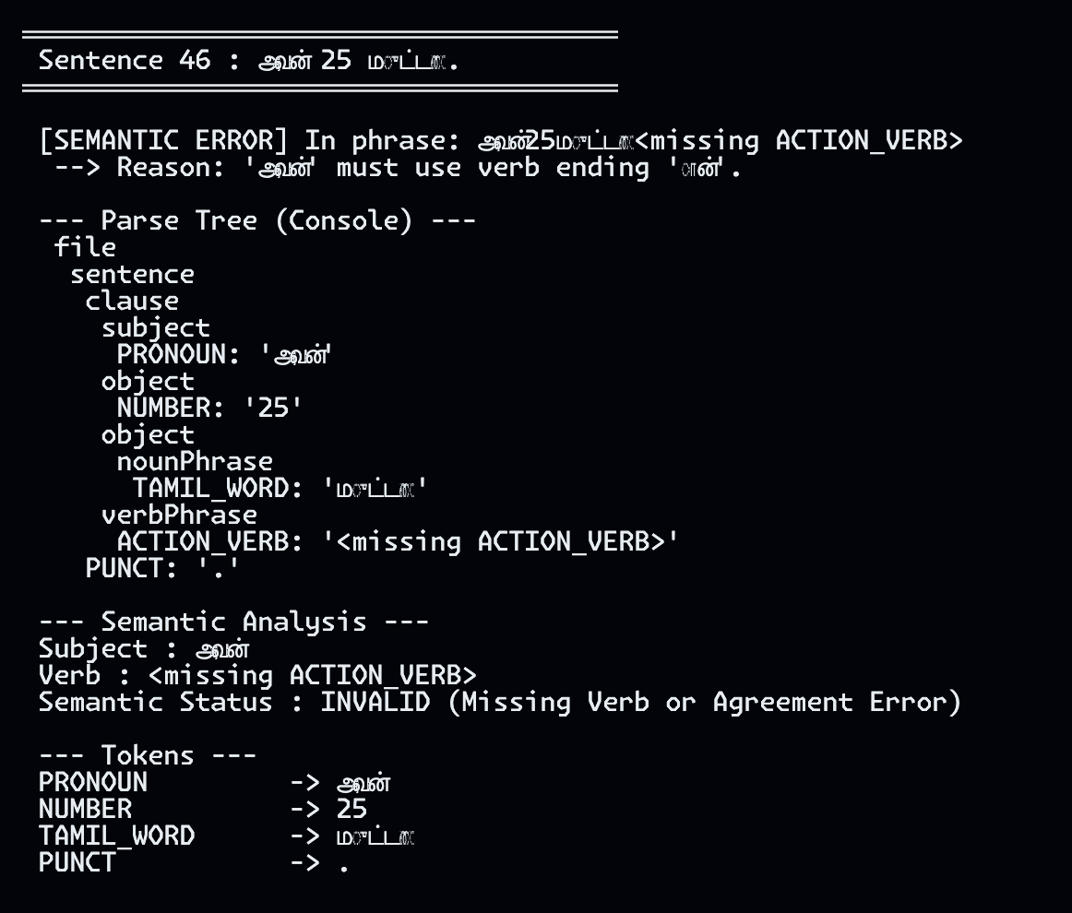
Input Test Cases
✓ Valid Sentences
✗ Invalid Sentences
Compiler Design · Tamil Language Semantic Analyzer · Amrita Vishwa Vidyapeetham

